Slide 1
Bachelor/Master bei AG Kröninger
Und jetzt?

Slide 2
Bachelorarbeiten sind Abschlussarbeiten
Dienen der Erlangung eines berufsqualifizierenden Abschlusses!
Bitte nicht als etwas erweiterten Praktikumsversuch mit einem etwas längeren Protokoll ansehen!
Aktuelle wissenschaftliche Problemstellung → Man kann nicht alles nachlesen, Einarbeitung und Literaturrecherche sind nötig
Nicht alle Arbeitsschritte sind von vornherein klar → Kontinuierliche Diskussion und Planung zusammen mit dem/der Betreuer*In
Mit 10 CP und 300h im Modulhandbuch geführt → Kann man nicht einfach nebenbei erledigen
Die Arbeit findet in der Arbeitsgruppe statt
Sie besuchen die regelmäßigen Meetings → Sie berichten und diskutieren mit einer größeren Gruppe als „nur“ dem/der jeweiligen Betreuer*In → Sie kriegen auch einen Überblick, was sonst noch so bei uns passiert und können viel lernen
Es gibt Experten für so gut wie alle technischen und organisatorischen Fragen → Ihre Betreuer*In kann und muss nicht alles wissen, sondern leitet auch Fragen an die Experten weiter

Slide 3
Unsere Erwartungen an Sie
Beschäftigung mit dem Thema
→ Wieso ist meine eine sinnvolle Arbeit? Welches Problem motiviert die Arbeit und wie kann ich es lösen?
➔ Nicht nur das tun, was der/die Betreuer*In sagt! Selber nachdenken und hinterfragen!
Eigeninitiative
Nicht nur tun, was die Betreuer sagen, sondern auch eigenständig über nächste Schritte nachdenken.
Zumindest versuchen, Probleme selbst zu lösen. Google, StackExchange, Confluence, etc helfen oft
Interesse für das jeweilige Gebiet
Schalten Sie in den Meetings bitte nicht ab, so bald es nicht mehr um Ihr Thema geht. Es gibt viel zu lernen!
Lernen durch Diffusion
Kommunikation
Physik wird nicht alleine im stillen Kämmerlein gemacht. Diskussion hilft Ihnen, das Thema und die wissenschaftliche Arbeitsweise besser zu verstehen
Bewusstsein für den Aufwand, den eine BSc oder MSc Arbeit für die Betreuer*Innen darstellt
→ Rücksicht auf Arbeitslast und -zeiten: Terminabsprachen einhalten, nicht zu kurzfristig Arbeit erwarten

Slide 4
Tipps zur Bewertung (JW)
Schriftform (8 CP)
Umfang der Arbeit: Wie kompliziert war die Aufgabe? Wie gründlich wurde sie bearbeitet?
Wurde das ursprüngliche Ziel erreicht? → Die Antwort kann Nein sein, wenn es eine wissenschaftliche Begründung gibt.
Physikalisches Verständnis: Ist Hintergrundwissen vorhanden/erkennbar? Wurde das benötigte Wissen erarbeitet? → Auch für den Vortrag wichtig!
Durchführung: Wie gründlich und fleißig wurde gearbeitet? Sind die Messaufbauten verstanden und kritisch hinterfragt? Wurde auftauchenden Fragen nachgegangen?
Darstellung und Diskussion der Ergebnisse:
Sind Ergebnisse vollständig und sinnvoll präsentiert? (Standardabweichung vs Fehler des Mittelwertes, etc.)
Sind Unsicherheiten betrachtet? Nur Statistik oder auch weitere Quellen?
Sind Ergebnisse kritisch reflektiert? (Plausibilitätsprüfung)
Rechtschreibung und Ausdruck: Ermessensspielraum, aber zu viele Rechtschreibfehler geben Abzug (Rechtschreibprüfung!). Ausdruck kann so unklar sein, dass Sätze faktisch falsch werden. Hierunter fällt auch, ob Plots vollständig und lesbar sind.
Literaturverzeichnis: Formal richtig? So weit wie möglich Primärquellen zitieren. Nicht zu viel „private communication“
„Wow-Faktor“

Slide 5
Tipps zur Bewertung (JW)
Vortrag (2 CP)
Darstellung: Sind die Folien ordentlich? Sind die Aufgabe und die Ergebnisse verständlich und richtig präsentiert?
Dauer: Vortrag soll 30 Minuten dauern → Extremes Überziehen gibt Abzug!
Diskussion
Ist Hintergrundwissen vorhanden und erkennbar?
Einordnung der Arbeit: Motivation, Stand der Wissenschaft, Bedeutung der Ergebnisse bzgl. Fragestellung
Details der Arbeit, aber auch darüber hinaus
Nicht Teil der Bewertung
Kontaktieren Sie die Gutachter von sich aus, um einen Vortragstermin zu machen. Warten Sie nicht auf uns!
Kümmern Sie sich selbst um einen Probevortrag mit der Arbeitsgruppe.
Sie kriegen einen Prüfungsbogen zur Bewertung des Vortrags vom Dekanat. Bitte mitbringen oder vorher (!) an die Gutachter schicken.

Slide 6
Unser Angebot an Sie
Zugang zu aktuellen Forschungsgebieten und realen Anwendungsproblemen
Jenseits der Lehrbücher
Schmutzige Details, die man im Studium nicht lernt
Die Möglichkeit, Fragen zu stellen
Paper lesen will gelernt sein: Diskutieren Sie.
Hintergrundwissen kann nur teilweise vorhanden sein
Neue Techniken, komplexe/komplizierte Mess-/Rechen-/Denkaufgaben
➔ Physik verstehen geht am besten in der Diskussion mit anderen. Diese bieten wir an!
Unterstützung bei der ersten wissenschaftlichen Dokumentation
Probevorträge vor Meetings oder dem Abschlussvortrag
Probelesen der Arbeit
Erfahrung!
Sommerschulen, internationale Austausche

Slide 7
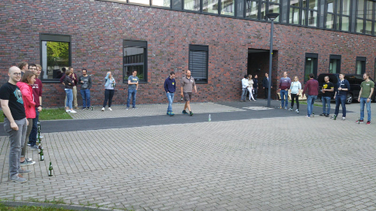
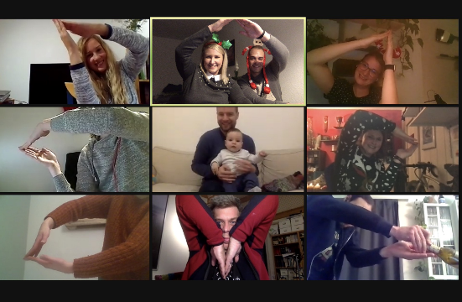
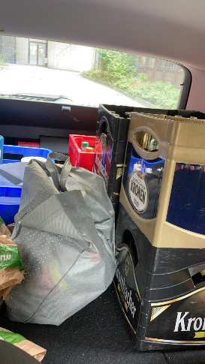
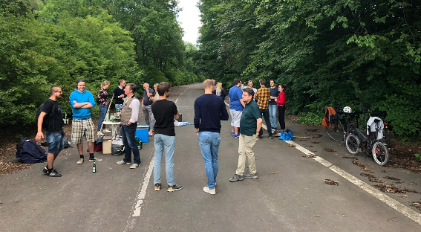
Unser Angebot an Sie
Aktives Sozialleben in der Gruppe
→ Freitag 16:16, Bergfest, Promotionsfeiern, …

Slide 8
Willkommen bei der AG Kröninger
Viel Spaß und Erfolg bei der Bachelor- oder Masterarbeit!

